Slide 1

学期项目展示 项目名称
开发团队:
董守昱
袁淇浩
刘依洋
技术应用:
HTML5+CSS+JS+jQuery+Bootstrap
Spring MVC+Spring+MyBatis
第 5学期

Slide 2
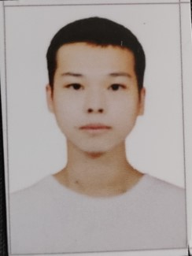



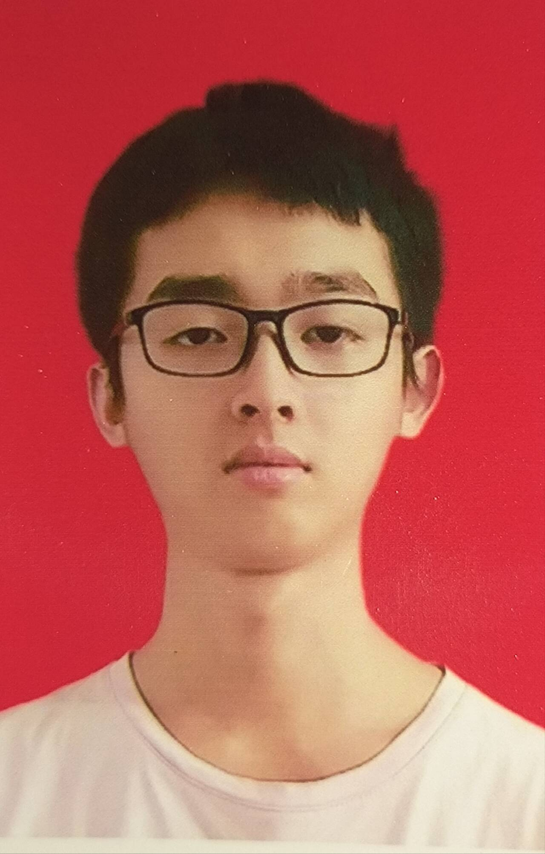
团队介绍
董守昱
2022204490
数据库、前端、后端
刘依洋
2022204493
前端开发、后端、数据库
袁淇浩
2022204494
后台开发、前端、数据库

Slide 3
目录
列出关于项目展示要讲的内容的目录

Slide 4
项目概述
项目介绍

Slide 5
开发跟进 – SDLC(软件开发生命周期)
Phase / Task / Module 阶段/任务/模块 | Assigned To 分配给 | Due Date 预定完成日期 | Outcome / Status 结果/状态 | Comments / Remarks 备注
数据库设计 | 张三 | 2024-11-10 | 如期完成
XXX模块 | 李四 | 2024-11-20 | 超期2天完成

Slide 6
数据库关系图

Slide 7
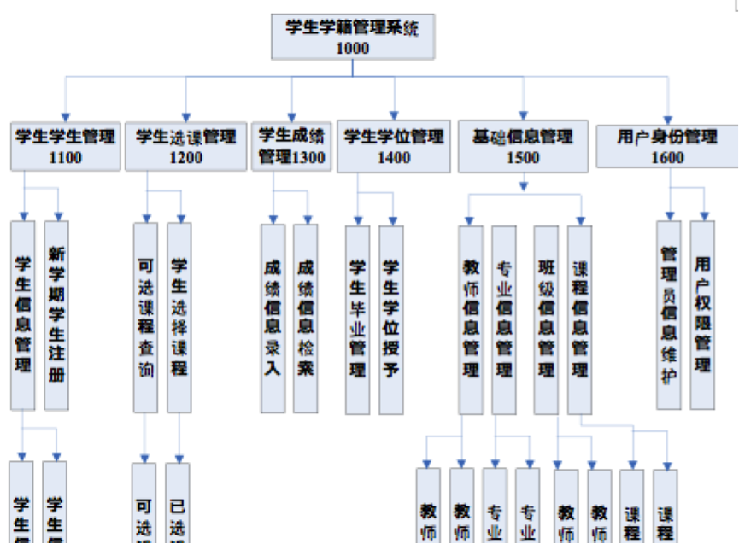
主要业务模块

Slide 8
功能展示截图

Slide 9
功能展示截图

Slide 10
遇到的挑战

Slide 11
待改善部分

Slide 12


Slide 13
Thank You

